Slide 1
Презентация для организации и проведения учебного занятия по дисциплине Физика на тему
«Физика и познание мира»
МИНИСТЕРСТВО образования Воронежской области
ГОСУДАРСТВЕННОЕ БЮДЖЕТНОЕ ПРОФЕССИОНАЛЬНОЕ ОБРАЗОВАТЕЛЬНОЕ УЧРЕЖДЕНИЕ ВОРОНЕЖСКОЙ ОБЛАСТИ
«РОССОШАНСКИЙ КОЛЛЕДЖ МЯСНОЙ И МОЛОЧНОЙ ПРОМЫШЛЕННОСТИ»
(ГБПОУ ВО «РКММП»)
Подготовил преподаватель физики ГБПОУ ВО «РКММП»
Любибогова Анна Васильевна

Slide 2
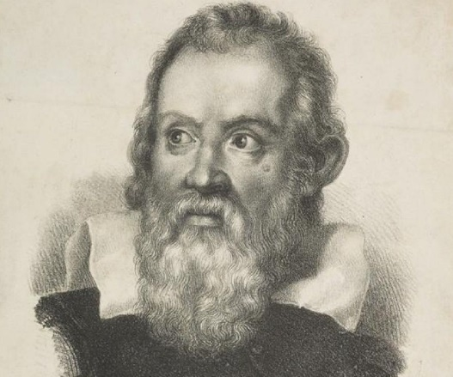
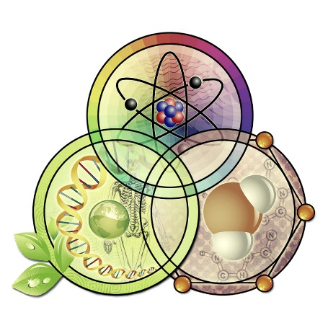
Что такое физика?
Физика – это наука, занимающаяся
изучением основополагающих и вместе с тем наиболее общих свойств
окружающего нас материального мира.
Ученый, положивший начало физике, как науке – Галилео Галилей.

Slide 3
Что и как изучает физика?
Что изучает?
микромир (молекулы, атомы)
макромир (тела, планеты)
мегамир (Галактики, поля)
Как изучает?
наблюдение
эксперимент
теория
Явления
Свойства объектов
Физика изучает мир, в котором мы живем, явления, в нем происходящие, открывает законы,
которым подчиняются все эти явления, устанавливают их взаимосвязи.

Slide 4
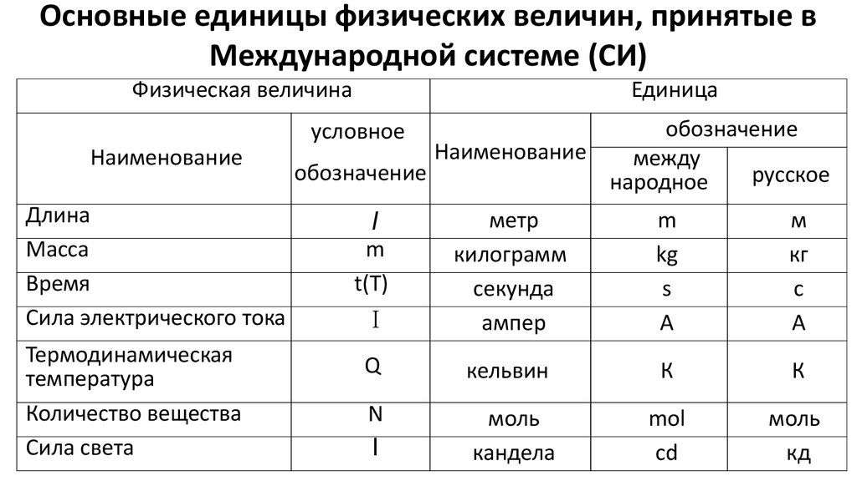

Slide 5
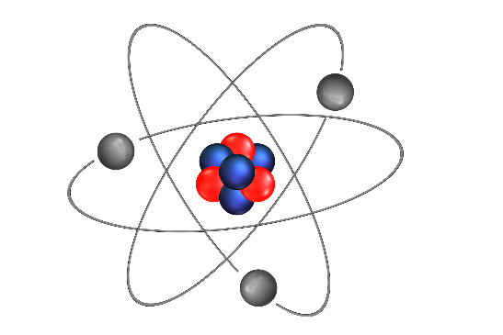
Моделирование физических явлений и процессов
Моделированием называется целенаправленное исследование явлений, процессов или объектов путем построения и изучения их моделей.
Основные проблемы
1. Создание физической модели путем идеализации содержания
реальной задачи.
2. Создание математической модели,
описывающей физическую модель.
3. Исследование математической модели.
4. Получение, интерпретация и проверка
результатов.

Slide 6
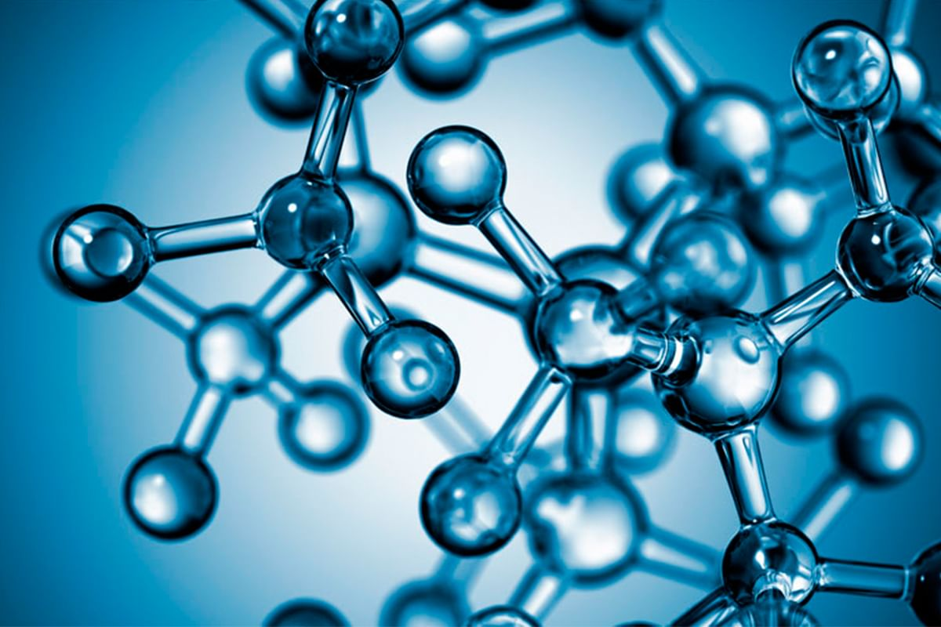
При построении физических моделей можно выделить три этапа
Этап 1. Моделирование полей и вещества
рассматриваемый объект представляет собой материальную точку;
рассматриваемое тело является абсолютно твердым;
рассматриваемое тело является абсолютно упругим;
электрическое поле, в котором расположены тела, является постоянным и однородным;
жидкость, текущая в трубе является несжимаемой и не имеет вязкости;
газ в данном объеме является идеальным газом.

Slide 7
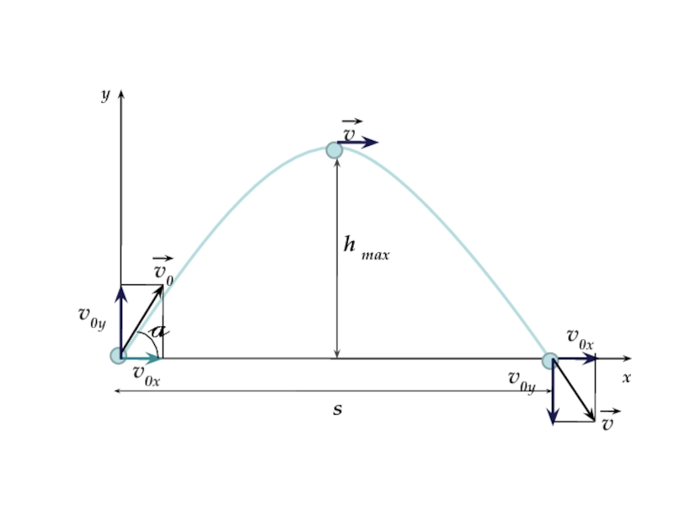
Этап 2. Моделирование условий движения и взаимодействий реальных объектов в рамках выбранных моделей полей и вещества для рассматриваемых реальных систем
• движение происходит в инерциальной системе отсчета;
• удар является абсолютно упругим;
• тело движется при условиях, когда трение отсутствует;
• сила трения не зависит от скорости;
• материальная точка движется прямолинейно, равноускоренно;
• деформации тела являются линейными;
• силы взаимодействия консервативны;
• система взаимодействующих тел замкнута;
• процесс расширения газа является адиабатическим;
• электромагнитная волна является плоской и монохроматической.

Slide 8
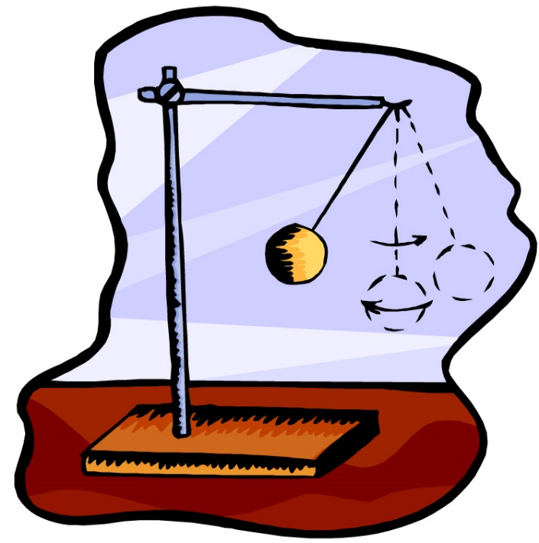
Этап 3. Формулировка физических законов, описывающих состояние, движение и взаимодействие объектов, входящих в рассматриваемую физическую систему
движение тела подчиняется второму закону Ньютона;
взаимодействие материальных точек подчиняется закону Всемирного тяготения;
деформации тела подчиняются закону Гука;
сила, действующая на движущийся электрический заряд, описывается законом Лоренца.

Slide 9
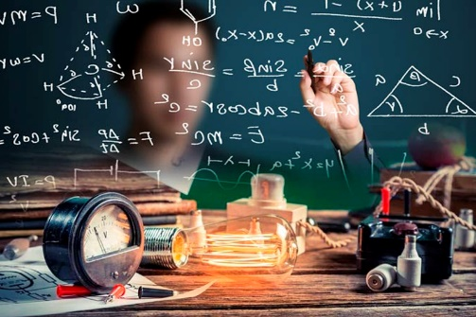
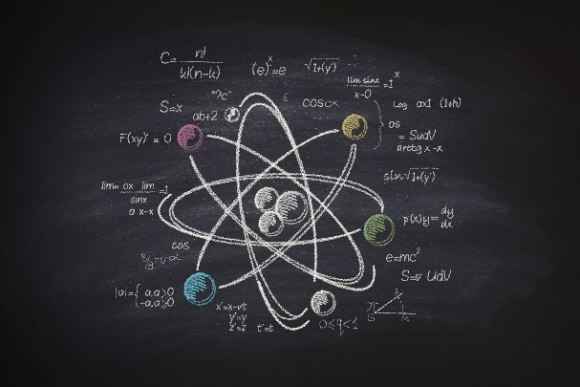
Физическая картина мира
Физическая картина мира - совокупность физических теорий, существующих на данном этапе развития физики и объясняющая все известные явления с единой точки зрения.
История развития физики включает в себя
следующие картины мира:
Механическая картина мира
Электродинамическая картина мира
Квантово-полевая картина мира

Slide 10

Для каждой физической картины мира характерны:
основополагающие, мировоззренческие взгляды на устройство материального мира;
основные физические принципы;
основные понятия;
способы описания движения материи;
теоретические идеализации (материальная точка, сила – идеализация взаимодействия, абсолютно твердое тело, идеальный газ, точечный заряд, электромагнитное поле).

Slide 11

Благодарю за внимание!

